Slide 1
GAN (Generative Adversarial Network)

Slide 2
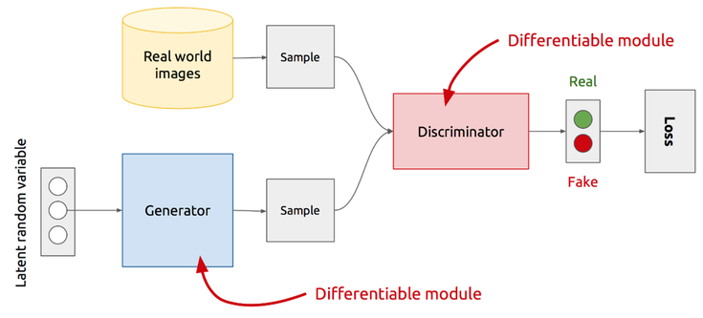
GAN
- Ian Goodfellow 제안 (NIPS 2014)
생성망(G,Generator)과 판별망(D,Discriminator)을 경쟁적으로 학습을 시켜 진짜인지 혹은 가짜인지 구별하기 힘든 수준까지 발전시키는 것
위조지폐범(Generator)와 위조지폐감별사(Discriminator)의 관계
최종 목적은 성능 좋은 ?????? 개발임

Slide 3
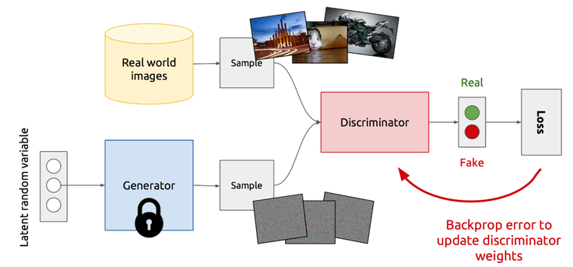
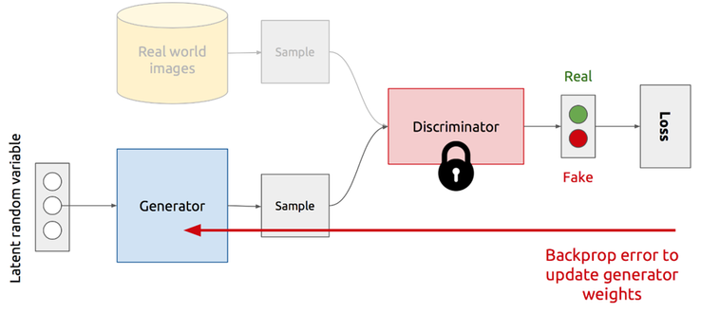
Training GAN
Generator는 고정을 시키고 Discriminator를 학습시킨다
Discriminator는 고정을 시키고 Generator를 학습을 시키는 것이다.

Slide 4
Loss Function of GAN
X
D(X)
G(Z)
D(G(Z))
Z
랜덤 노이즈
지도학습? 비지도학습?
Discriminator는 X를 Real로 G(Z)는 Fake로 판별하는 것이 목적
=> D(X)는 1이 되게, D(G(Z))는 0이 되게 (1이 Real / 0이 Fake로 판정)
- Generator는 Discriminator를 속이는 이미지(G(z))를 만드는 것이 목적
=> D(G(Z))가 1이 되게 (1이 Real / 0이 Fake로 판정)

Slide 5
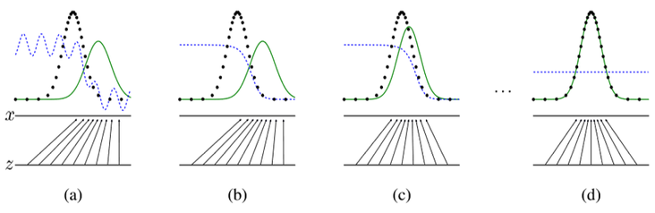
Training GAN (시험범위X)
Discriminator와 Generator 발전을 거듭하여 평형상태에 도달하게 된다.
검은 점선은 학습 데이터의 분포를, 녹색 실선은 Generator에서 생성되는 데이터의 분포를 나타내며, 파란색 점선은 Discriminator의 출력을 나타낸다.

Slide 6
Training GAN (시험범위X)
(a)를 보면 아직은 실제 데이터 분포와 모델 분포가 다르기 때문에 Discriminator의 출력이 흔들리기도 하고 부분적으로만 정확하다.하지만 점차 학습을 진행하면서 모델 분포와 학습 데이터의 분포가 근접하게 되며 (d)에서는 정확하게 일치하면서 Discriminator가 최적의 평형 상태인 1/2에 도달하게 된다
GAN의 학습 과정은 기본적으로 상호 협조적이지 않는 상대가 서로 최적의 상태에 도달하려고 하다 보면, 내쉬 평형(Nash Equilibrium) 상태에 이르게 된다.

Slide 7
Training GAN (시험범위X)
GAN의 학습 과정은 기본적으로 상호 협조적이지 않는 상대가 서로 최적의 상태에 도달하려고 하다 보면, 내쉬 평형(Nash Equilibrium) 상태에 이르게 된다.
내쉬 평형(Nash Equilibrium): 경쟁자 대응에 따라 최선의 선택을 하면 서로가 자신의 선택을 바꾸지 않는 균형상태를 말한다.

Slide 8
Weak Points of GAN (시험범위X)
내쉬평형상태 도달의 어려움:분류기 보다 생성기를 학습시키는 것이 일반적으로 어렵다. 생성기가 학습이 잘 안되어 둘 사이의 힘의 균형이 깨지는 경우 GAN 학습이 더이상 진전될 수 없다.
Mode Collapsing: 학습에서 클래스가 여러 개인 실제 데이터의 분포를 따라가지 않고, 특정 데이터에 강하게 몰리는 현상이다. 즉, 다양성을 잃어버리는 현상이다. 모델은 손실 값만을 줄이려고 학습하기 때문에, 전체 데이터의 분포를 찾지 못하고 하나의 mode에 강하게 몰리게 되는 현상

